Slide 1
Confidential
BLE Test App_Manual
2018.08.29
■ 작성 : 엄선미 주임
EM-Tech

Slide 2
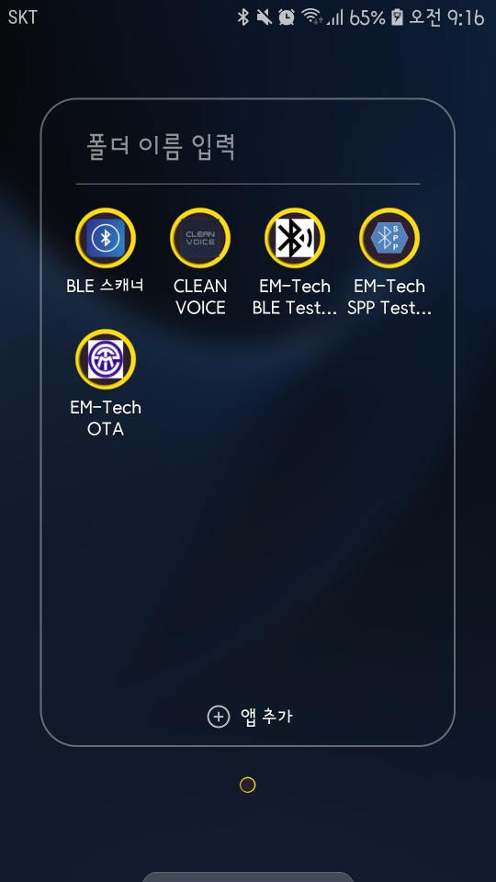
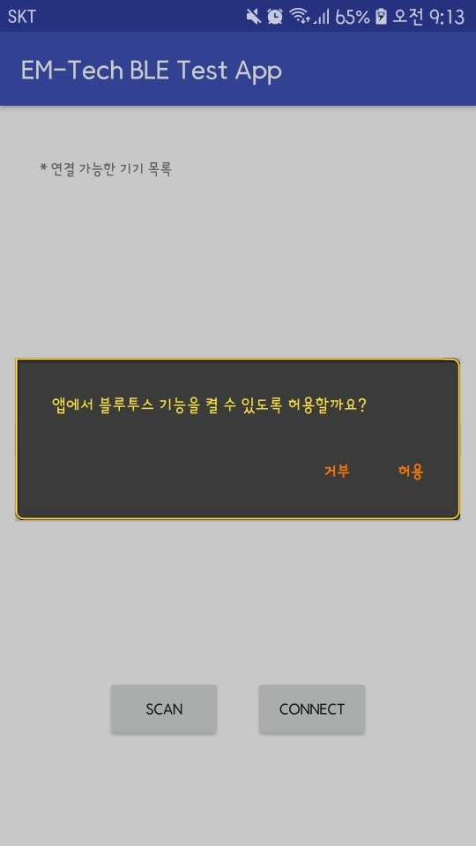
1. BLE_TEST_APP 사용 절차(1)
①
EM-Tech BLE TEST App 실행
②
블루투스 ON

Slide 3
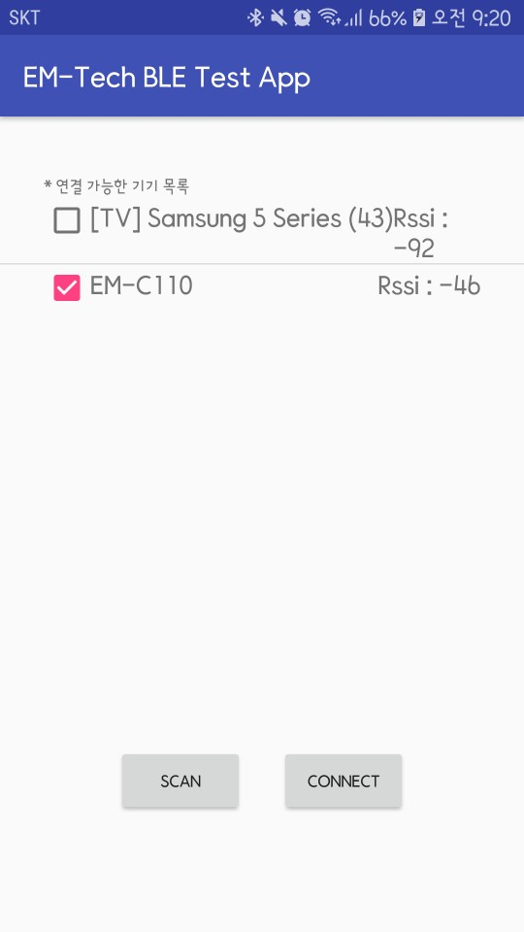
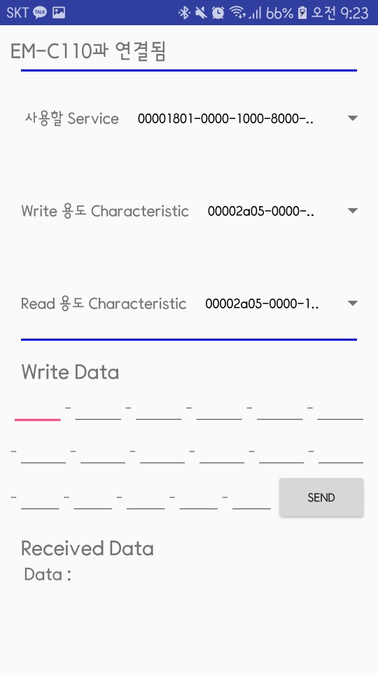
1. BLE_TEST_APP 사용 절차(2)
③
연결을 원하는 디바이스를 선택
->CONNECT 버튼 클릭.
④
①
②

Slide 4
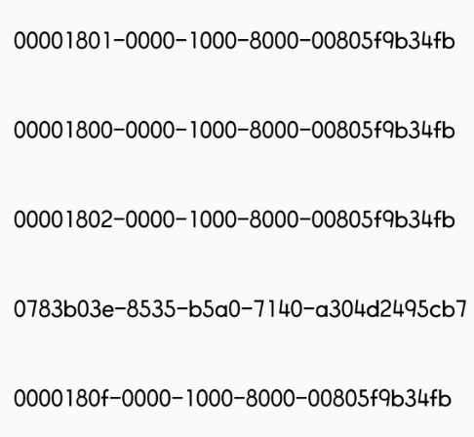
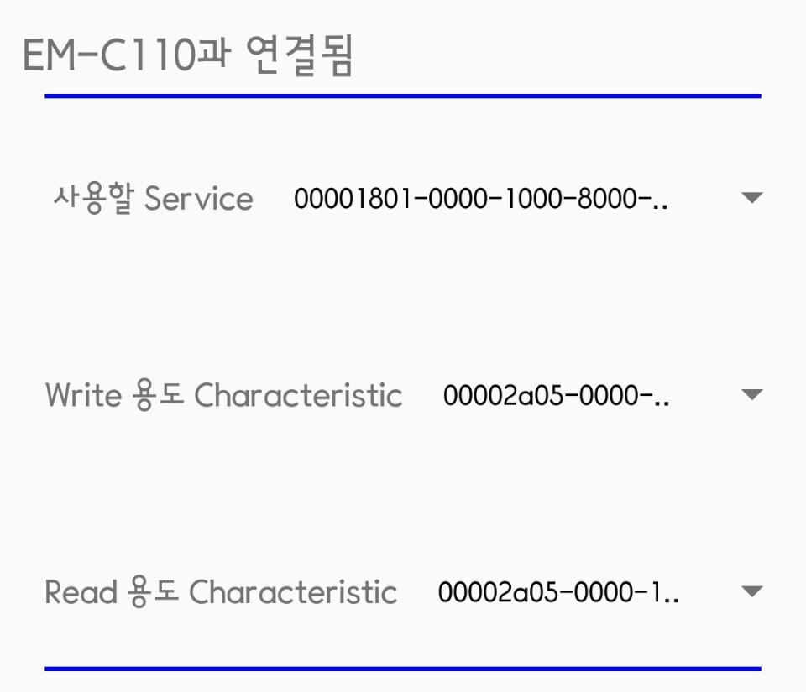
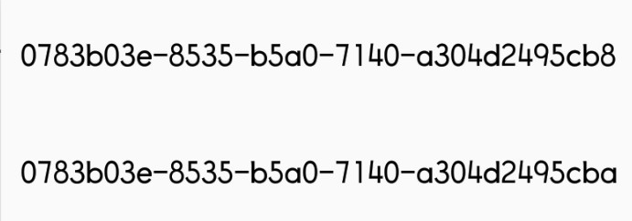
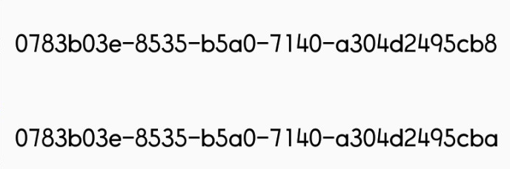
2. Service 및 Characteristic 선택
UUID 선택
Service / Write / Read 에서의 Characteristic을 선택한다.
①
②
③

Slide 5
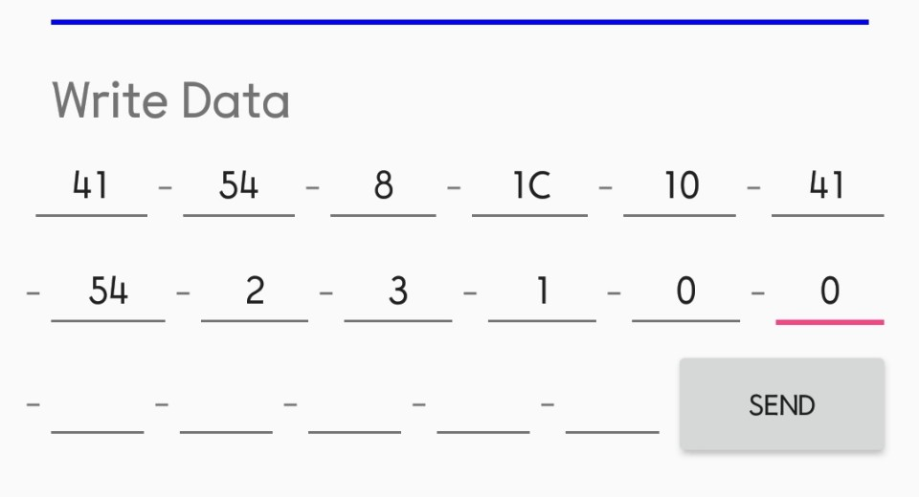
3. Data 전송/수신 (1)
Data 전송
① Write Data의 빈 상자에 insigma protocol을 입력한다.
② SEND 버튼 클릭한다.
①
②

Slide 6
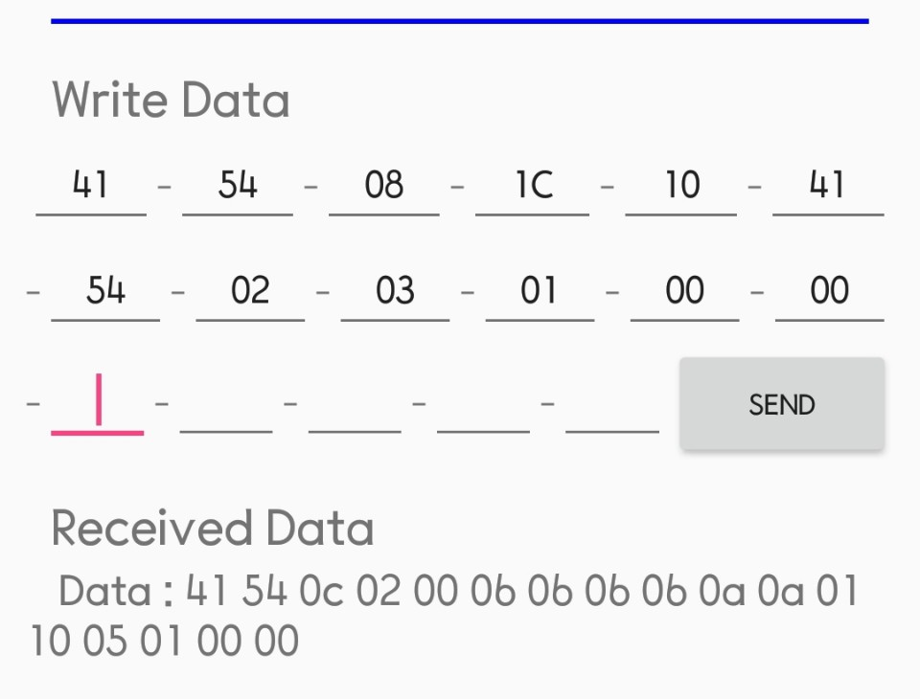
3. Data 전송/수신 (2)
Data 수신
Recieved Data에서 수신 받은 데이터를 확인한다.

